Slide 1

TOÁN 2
Tập 2

Slide 2
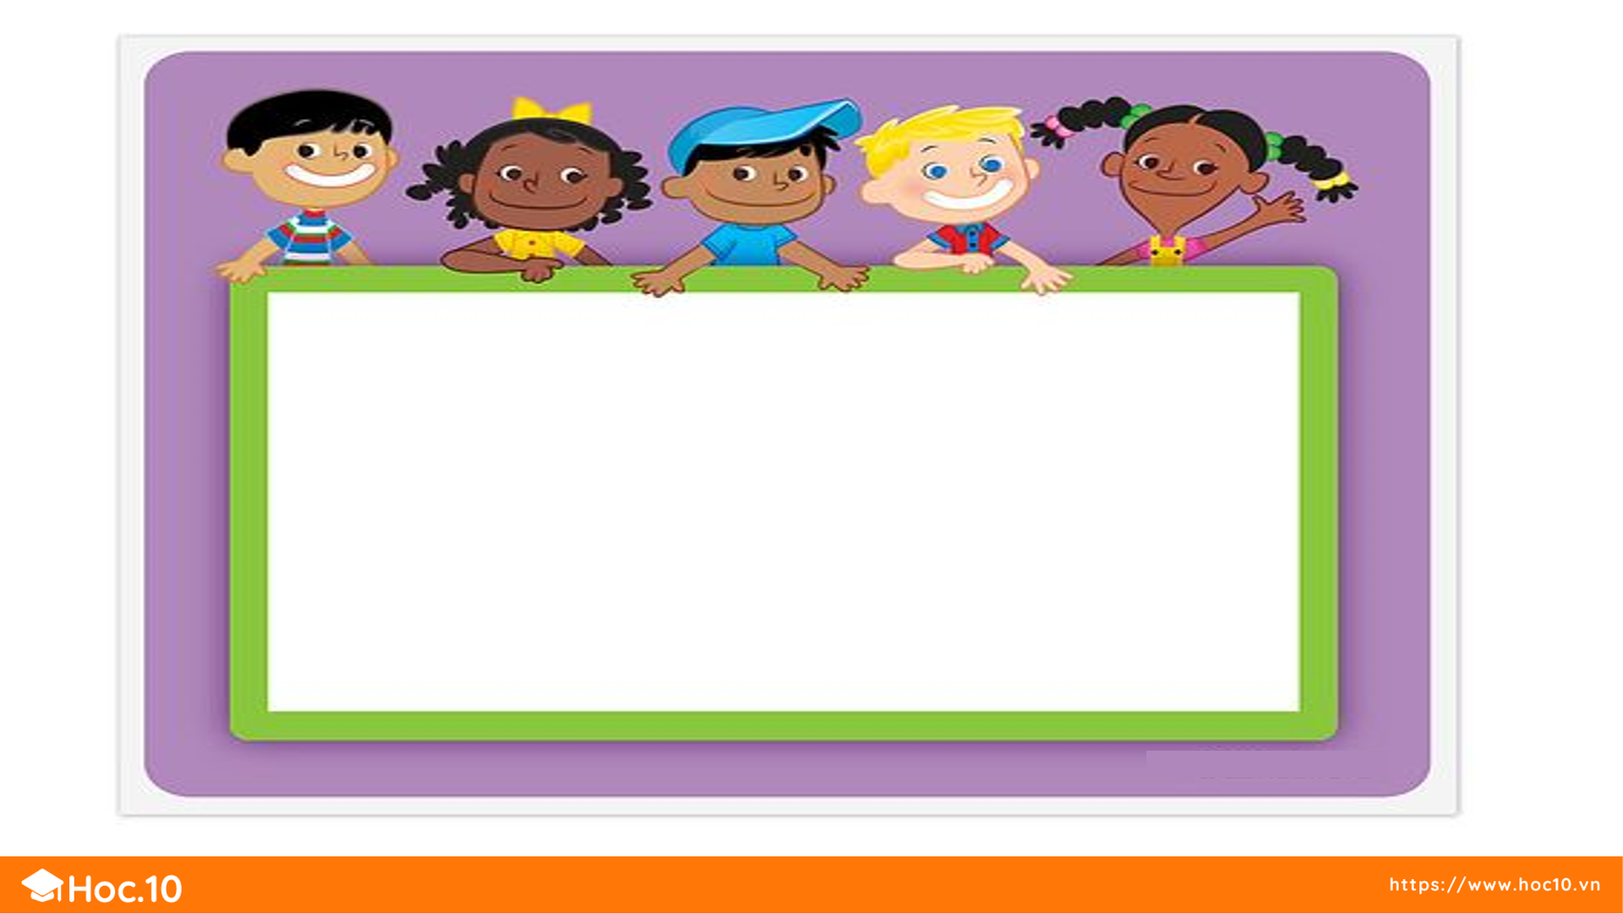
KHỞI ĐỘNG

Slide 3









TRÒ CHƠI

Slide 4
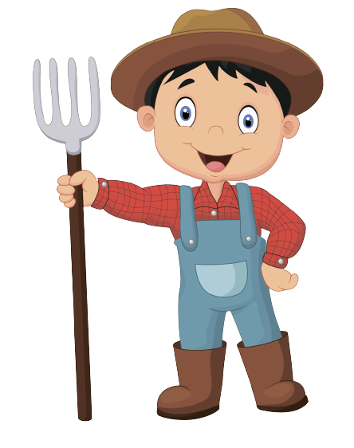
Muốn ăn khế thì phải trả lời đúng những câu hỏi mà ta đưa ra.
Ăn một quả khế trả một cục vàng, may túi ba gang mang theo mà đựng.

Slide 5





15 : 3 = 5
Trong phép tính trên
15 được gọi là gì?
14 : 2 = 7
Trong phép tính trên
14 : 2 được gọi là gì?
18 : 2 = 9
Trong phép tính trên
9 được gọi là gì?
30 : 5 = 6
Trong phép tính trên
5 được gọi là gì?
Viết phép chia biết:
số bị chia là 6, số chia là 2, thương là 3
Số bị chia
thương
thương
6 : 2 = 3
Số chia

Slide 7
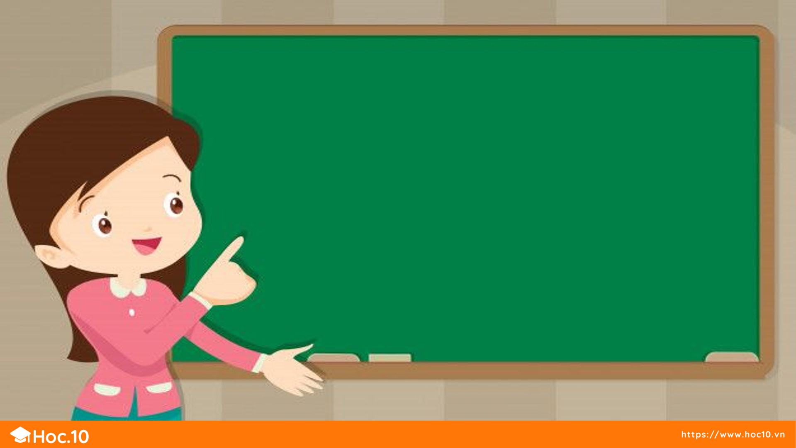
LUYỆN TẬP – THỰC HÀNH

Slide 8


a. Tính nhẩm:
1
2 : 2 =
5 : 5 =
4 : 2 =
20 : 2 =
50 : 5 =
25 : 5 =
18 : 2 =
35 : 5 =
45 : 5 =
b. Chọn một phép chia ở phần a và nêu số bị chia, số chia, thương của phép chia đó.

Slide 9
2
Cho phép nhân, nêu hai phép chia thích hợp:
b)
a)
: =
: =
2 x 8 = 16
5 x 7 = 35
: =
: =

Slide 10


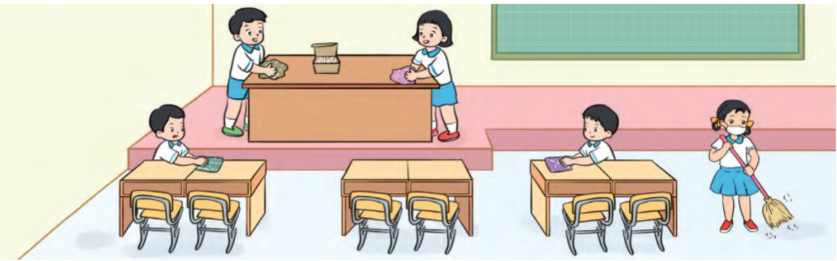
Lớp 2C có 20 học sinh. Các bạn dự kiến phân công nhau cùng dọn vệ sinh lớp học.
3
Trả lời các câu hỏi:
a. Nếu chia đều thành 2 nhóm thì mỗi nhóm có mấy bạn?
b. Nếu chia thành các nhóm, mỗi nhóm 5 bạn thì cả lớp có bao nhiêu nhóm?

Slide 11
Lớp 2C có 20 học sinh. Các bạn dự kiến phân công nhau cùng dọn vệ sinh lớp học.
3
Trả lời các câu hỏi:
a. Nếu chia đều thành 2 nhóm thì mỗi nhóm có mấy bạn?
Lớp 2C có 20 học sinh, nếu chia đều thành 2 nhóm thì mỗi nhóm có 10 bạn.
Ta có phép chia 20 : 2 = 10

Slide 12
Lớp 2C có 20 học sinh. Các bạn dự kiến phân công nhau cùng dọn vệ sinh lớp học.
3
Trả lời các câu hỏi:
b. Nếu chia thành các nhóm, mỗi nhóm 5 bạn thì cả lớp có bao nhiêu nhóm?
Lớp 2C có 20 học sinh, nếu chia thành các nhóm, mỗi nhóm 5 bạn, thì cả lớp có 4 nhóm.
Ta có phép chia 20 : 5 = 4

Slide 14

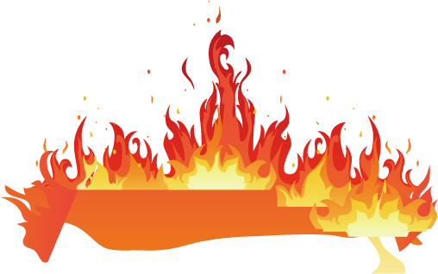
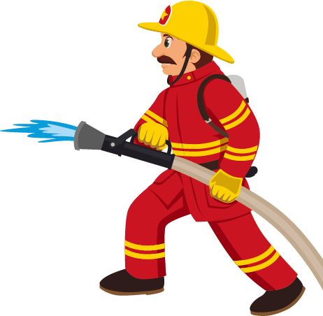




LÍNH CỨU HỎA
Các em hãy hóa thân thành lính cứu hỏa để cứu các bạn nhỏ
bằng cách trả lời đúng các câu hỏi nhé!

Slide 15

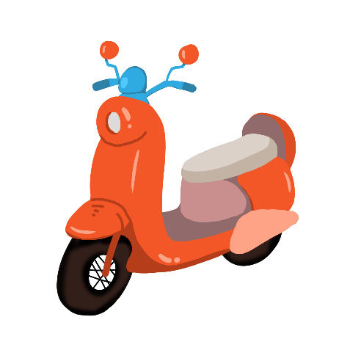
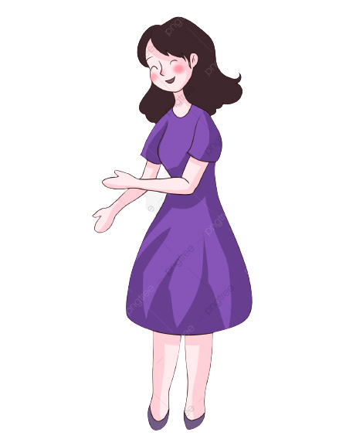





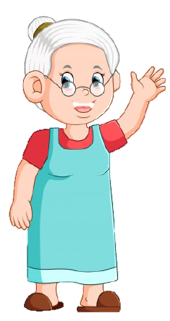
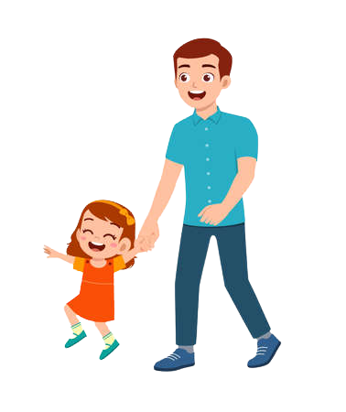

1
2
3
4
5

Slide 16
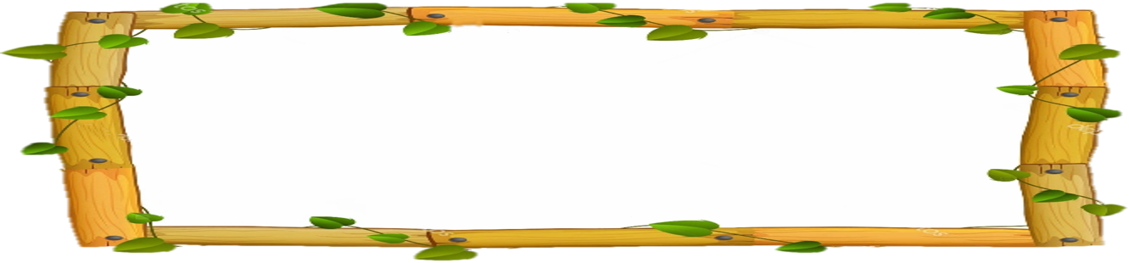

5 x 8 = ?
–
A. 40
B. 35
C. 45
–

Slide 17
18 : 2 = ?
A. 7
B. 8
C. 9

Slide 18

Viết 2 phép chia thích hợp từ phép nhân sau
2 x 7 = 14
14 : 7 = 2
14 : 2 = 7

Slide 19
Có 15 cái kẹo, chia đều cho 3 em nhỏ.
Vậy mỗi em nhận được bao nhiêu cái kẹo?
A. 6
B. 5
C. 12

Slide 20
Có 15 cái kẹo, chia đều cho mỗi em 5 cái kẹo. Vậy có mấy em được nhận kẹo?
A. 3
B. 5
C. 6

Slide 21




Vậy là tất cả mọi người đã an toàn. Xin cảm ơn các chú lính cứu hỏa!

Slide 23


Để có thể làm tốt các bài tập trên em nhắn bạn điều gì?
Bài học hôm nay em biết thêm được điều gì?

Slide 24


DẶN DÒ

Slide 25


